Slide 2
基于行为的Android恶意软件自动化分析与检测系统
获奖类型：2013年全国大学生信息安全竞赛 一等奖
学生代表：展鹇
指导老师：彭国军
所在学校：武汉大学

Slide 3




内容提要
一、选题背景
二、作品介绍
三、性能测试
四、创新性与实用性
五、演示与问答
Notes:
我们此次将分为五个部分来介绍我们的作品，首先，我们来看下一下选题背景

Slide 4

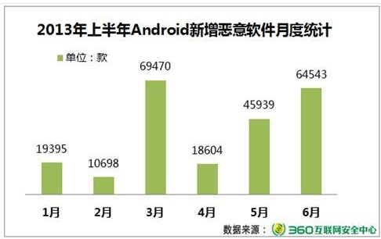
安全现状 令人担忧
APP基数巨大，每月新增软件数目庞大，监管不严，门槛过低，安全隐患重重
Android market 2013年新增APP第一季 度达 9,308个，破万可期
恶意软件数目激增，变种不断增加
360手机安全中心今日发布了《2013年上半年中国手机安全状况报告》上半年360手机安全中心截获新增手机木马、恶意软件及恶意广告插件共计45万余款，感染总量超过4.8亿人次
新增木马占总量的97%，九成以上含有隐私窃取行为
Notes:
Android平台的总的apk数目，每天新增上传的数目？每个月新增软件数目，每个季度新增软件数目
每个月新出现的恶意软件的数目，变种？前后几年对比也行
近几年来恶意软件的增长情况

Slide 5






市场混乱 管理困难
安智市场
第三方市场繁杂
安全监管不严格
豌豆荚
Amazon Apps
苹果？手动分析，严格把关
Android？软件上传量巨大，人工审核不能实施
…
Notes:
开发门槛低：没有应用证书限制
所谓“差异化竞争”，就是通过市场细分和个性化服务来获得差异化竞争优势。
随着越来越多的手机生产厂商和运营商开始拥抱这一系统，市面上已经出现了越来越多的Android版本
http://tech.qq.com/a/20130308/000135.htm
http://mobile.51cto.com/hot-267053.htm
http://www.ipc.me/android-store.html

Slide 6



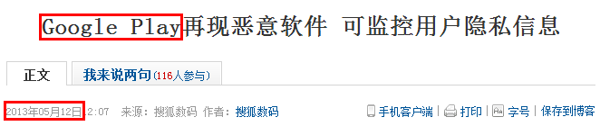
市场混乱 管理困难
Google Play
是否安全？

Slide 7


攻击手段 层出不穷
攻击手段越来越新
安全形势岌岌可危
类代码运行时
解密
已装软件列表的隐藏
代码运行时
自修改
Manifest欺骗
利用系统管理器漏洞防止卸载
修改APK
不改变签名
各类反逆向
工具技巧
代码混淆技术
ANDROIDOS
OBAD
Notes:
近几个月Android平台出现了集中的攻击技术爆发，像这里列出的Manifest隐藏啊，
网络黑客们已经向Android发起了全面攻击
Android安全形势岌岌可危，急需安防产品来对Android软件进行分析检测及判定，来保障用户的安全

Slide 8
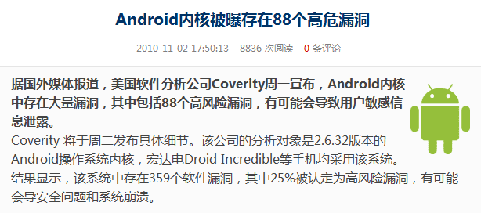
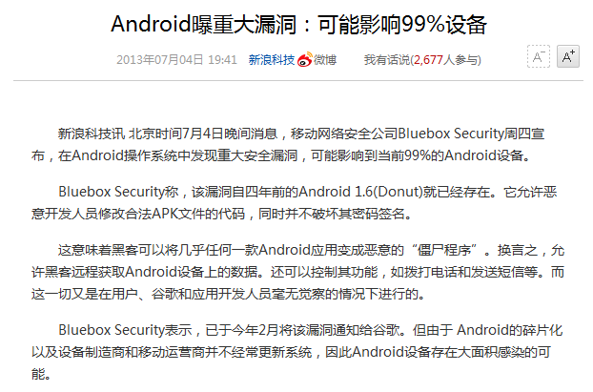
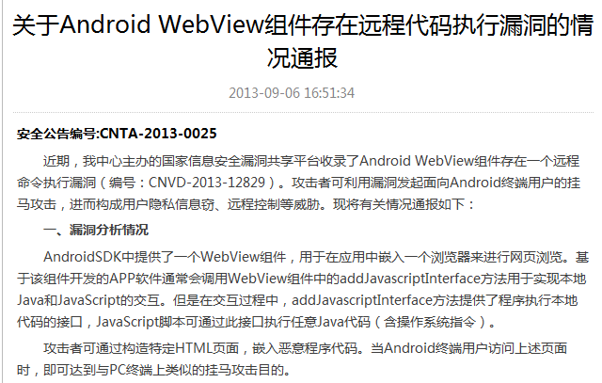
漏洞利用 雪上加霜

Slide 9
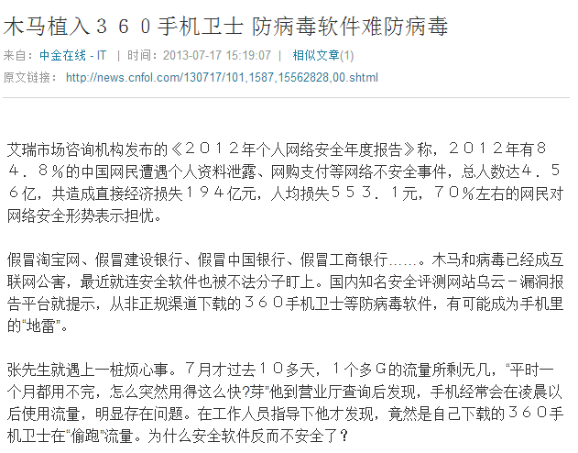


平台限制 技术约束
技术制约
提权限制
硬件缺陷
2013年7月17日报道
API拦截技术，修改进程内存数据结构，实现难度大，不稳定，兼容性不好
由于要执行某些相关操作进行检测，需要手机获取ROOT权限，增加安全隐患
移动平台硬件资源受限：
计算能力有限，无法完成负责算法
受电池续航能力限制
手机平台安全产品
Notes:
从平台角度来说，手机端的安防产品，首先，会极大的受限于手机的的硬件条件，比如存储空间的大小、电池的续航能力等等，然后 ，由于检测的需要，大部分安防产品或获取ROOT权限，增加了安全隐患。技术方面，由于Android手机是基于Linux系统的，API拦截不稳定，实现难度大，

Slide 10

现有技术 捉襟见肘
新型Android病毒大军来了，怎么办？！！！
静态分析
动态分析
手动分析方式
效率低
依赖于分析者自身专业水平
无法应对恶意软件代码混淆
基于特征值检测技术无法检测出未知恶意软件
受Android版本限制
大部分现有技术采用smali HOOK
现有安全产品
Notes:
而现有的安防产品是否能满足需要呢？
从技术手段来说，
首先，手动的分析是分自动的，十分耗时，效率低，而且在极大程度上依赖于分析者的能力。
其次，市面上采用的静态分析技术无法应对代码混淆，而且基于特征值的检测手法对未知恶意软件的免疫力极低。
对于动态分析技术，现有的动态分析系统会受Andorid版本限制，如DroidBox，TaintDroid等。其次动态分析技术一般是直接对APK进行HOOK，容易破坏APK的结构，使APK无法运行。

Slide 11


解决方案
我们的解决办法就是。。。
第三方市场繁杂
监管不严，工作量大
自动化分析
快速，受用面广
新型攻击技术层出不穷
现有技术应对困难
静态分析与动态分析相结合
SVM算法进行有效判定
高性能服务器
借助PC平台的计算能力
手机平台资源受限
Notes:
针对以上Android岌岌可危的安全形式以及现有安防产品技术不完善，我们提出在动态分析中采用沙箱技术，定制Andorid模拟器，同时，将静态分析动态分析相结合，取长补短，是的检测效果更加出色。
对于检测平台，通过上述的对比，我们采用web平台，并实现自动化分析，提高工作效率。
解决方法，“web平台”
高性能计算服务器，集群。。。借助于pc平台高计算能力

Slide 12

内容提要
一、选题背景
二、作品介绍
三、性能测试
四、创新性与实用性
五、演示与问答

Slide 13
敏感行为库的定义
定位（网络/GPS定位）
读取浏览器书签、历史
提权
读取短信
读取手机信息
敏感行为库
远程控制
接收短信
拨打电话
发送短信
使用摄像头
恶意扣费
读取联系人
录音
窃取隐私
获取ROOT权限
动态加载

Slide 14








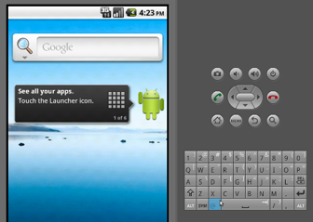



关键技术与原理介绍
存储分析报告
产生静态分析报告
推送样本反编译数据
Web端存储
静态分析
输出结果至用户
推送静态/动态分析报告至安全评估模块
产生动态分析报告
提交待分析样本
读取分析报告
对样本反编译
推送样本至虚拟机
定制安卓虚拟机
行为触发
用户
产生安全性判定结果
服务器
安全性评估
Notes:
这是我们作品的整个运行流程：
首先，用户在网页上进行上传APK的操作，服务器对APK进行反编译，并将反编译过后的文件夹送至静态分析模块进行静态分析。
静态分析完成后，将会把结果存储到服务器上。
随后，web端将APK安装到定制的Android模拟器上，并进行自动的行为触发，得到的动态分析结果也存储到服务器上。
静态分析和动态分析结束后，服务器端将两模块的分析结果送至安全评估模块进行安全评估，评估完成后将结果返回。
此时，用户即可在网页上查看自己上传的APK的分析与判定结果。

Slide 15




关键技术与原理介绍
静态分析
动态分析
安全性评估
权限提取
敏感API提取
恶意代码 快速定位
启动项检测
广告检测
Android模拟器的定制
行为触发
基于支持向量机算法的数据建模及分类

Slide 16

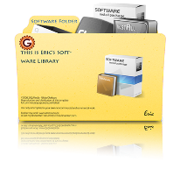
静态分析模块
启动项检测
敏感行为库
广告检测
动态加载
敏感行为库
ROOT权限
10维向量
10维向量
启动项检测结果
广告
检测结果
敏感权限
检测结果
敏感API
检测结果
ROOT权限
检测结果
动态加载
检测结果
AndroidManifest.xml
&
smali
结果推送给
安全评估模块
12维特征向量
恶意代码定位信息
Web前端静态分析报告
Notes:
在静态分析模块中，主要对反编译文件夹中的AndroidManifest.xml文件和smali文件夹进行分析。在AndroidManifest.xml中，我们包含三样检测，一是启动项检测，检查样本是否有启动图标，二是检测样本中是否有广告，三是根据敏感行为库对敏感权限进行检测。在smali文件夹中，我们同样进行三样检测，一是根据敏感行为库对敏感API进行检测，二是对样本时候获取ROOT权限进行检测，三是对样本是否有动态行为进行检测。通过完成对smali文件夹的检测，我们可以同时获取恶意代码的位置。与此同时，我们会将（敏感权限与敏感API的检测结果）（这两个）进行相与，防止权限过度声明而产生的误判。并将结果与这两项结合，产生12维向量，传递给安全评估模块进行。并且所有的结果将以友好的图形界面在web前端进行展示。

Slide 17
静态分析模块
静态分析
动态分析
安全性评估
权限提取
敏感API提取
恶意代码 快速定位
启动项检测
广告检测
Android模拟器的定制
行为触发
基于支持向量机算法的数据建模及分类

Slide 18
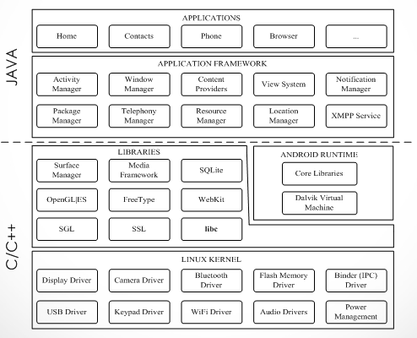

动态分析模块
ActionTrigger
API HOOK
Controlscript
Dalvik VM of DroidOrion
Android Emulator
Logfile
Host computer

Slide 19
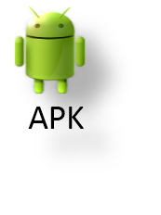




动态分析模块
打电话
发短信
系统广播
模拟点击
接听电话
接收短信
HOOK
代码
HOOK
代码
HOOK
代码
HOOK
代码
HOOK
代码
HOOK
代码
HOOK
代码
HOOK
代码
行为触发模块
Application frameworks
Application frameworks
Telephony Manager
Telephony Manager
Sms Manager
Sms Manager
Phone
NumberUtils
Sms Message
Phone
NumberUtils
Sms Message
Content
Resolver
Camera
location Message
Media
Recorder
Content
Resolver
Camera
location Message
Media
Recorder
Android模拟器
定位
读短信
收短信
发短信
读通讯录
读手机状态
读书签
打电话
摄像
录音
0 0 0 0 0 0 0 0 0 0
1 0 0 1 0 0 0 0 1 1

Slide 20
关键技术与原理介绍
静态分析
动态分析
安全性评估
权限提取
敏感API提取
恶意代码 快速定位
启动项检测
广告检测
Android模拟器的定制
行为触发
基于支持向量机算法的数据建模及分类

Slide 21




安全性评估模块
软件样本集合
静态特征向量
数据
处理
提取特征值
动态特征向量
训练样本
已处理特征数据集合
测试样本

Slide 22
安全性评估模块
训练样本
更改训练样本
更改相关参数重新训练
SVM方法训练模型
样本学习
不满足
待测
模型
分类准确率满足要求？
满足
测试样本
模型

Slide 23
内容提要
一、选题背景
二、作品介绍
三、性能测试
四、创新性与实用性
五、演示与问答

Slide 24


3.性能测试
选用30个样本进行测试，以 SMS SPY为例进行测试说明
采用金山火眼作为对比系统
样本介绍
系统介绍
无图标，运行在后台
恶意行为简介：
读取用户短信
录音
发送短信等
金山火眼是业内权威的在线检测的病毒查杀服务平台。
文件静态分析
恶意操作记录
SMS SPY
对比样本
对比系统
系统功能

Slide 25





静态分析对比结果
恶意反编译代码
快速定位
敏感权限检测结果对比
敏感API检测
结果对比
作品系统
火眼
定位 | 读取短信 | 接受短信 | 发送短信 | 读取联系人 | 读取浏览器 | 读取电话信息 | 拨号 | 摄像头 | 录音 | ROOT | 动态加载

Slide 26
静态分析对比结果
样本序号 权限名称 | 1 | 2 | 3 | 4 | 5 | 6 | 7 | 8 | 9 | 10
1定位 |  |  | ▲ |  | ▲ | ▲ | ▲ | ▲
2读取短信 |  |  |  |  | ▲ |  | ▲ | ▲ |  | ▲
3接收短信 |  |  |  |  | ▲ |  | ▲ | ▲ |  | ▲
4发送短信 |  |  |  |  | ▲ | ▲ | ▲ |  | ▲ | ▲
5读取联系人 |  |  |  |  | ▲ | ▲ | ▲ | ▲
6读取浏览器 |  | ▲ | ▲ | ▲ |  |  | ▲ | ▲
7读取电话状态 |  | ▲ | ▲ |  | ● | ▲ | ▲ | ▲ |  | ▲
8拨打电话 |  |  |  |  | ▲ |  | ▲ | ▲
9照相 |  |  | ● | ● | ● |  | ●
10录音 |  |  | ▲ |  |  |  | ▲ |  |  | ▲
▲代表均检测到
测试结果：
本系统静态分析结果，与火眼系统分析结果完全相同
*说明：火眼中未检测9号权限“开启摄像头”。
●仅本作品检测到

Slide 27




动态分析对比结果
作品系统
火眼
定位 | 读取短信 | 接受短信 | 发送短信 | 读取联系人 | 读取浏览器 | 读取电话信息 | 拨号 | 摄像头 | 录音
SMS-SPY的动态分析检测结果

Slide 28
动态分析对比结果
样本序号 敏感行为 | 1 | 2 | 3 | 4 | 5 | 6 | 7 | 8 | 9 | 10
1定位 |  |  | ● |  | ● |  | ●
2读取短信 |  |  |  |  | ● | ▲ |  |  |  | ▲
3接收短信 |  |  |  |  |  | ▲ |  |  |  | ●
4发送短信 |  |  |  |  |  | ▲ |  |  | ▲ | ▲
5读取联系人 |  |  |  |  | ● |  |  |  |  | ●
6读取浏览器
7读取电话状态 |  |  | ● | ▲ | ● | ▲ | ▲ | ● |  | ▲
8拨打电话
9照相 |  |  |  | ▲
10录音
▲代表均检测到
测试结果：
本系统动态分析结果，与火眼系统分析结果相比更加完善全面
●代表我们

Slide 29
安全性评估模块测试
检出率：
测试对于30个样本中15个恶意软件的检出率为73.33%
测试结果：
误报率：
安全性算法测试检出率表现优良，但存在一定的误报
分类模型对正常软件的误报率为13.33%

Slide 30
内容提要
一、选题背景
二、作品介绍
三、性能测试
四、创新性与实用性
五、演示与问答

Slide 31
创新性
实现恶意反编译(smali)代码快速定位，有效的为专业工作者提供详细信息。
构建了软件敏感行为模拟触发机制，有效提升待检测样本敏感行为触发 几率。
静态分析与动态分析相结合，构建了基于行为的恶意软件自动分析与判定机制。
Notes:
我们作品的创新性主要有以下三点：
第一，我们构建了Android软件敏感行为集合，全面建立了软件敏感行为记录机制。
我们通过对大量恶意样本进行统计研究，对Android系统定义的一百多项权限进行归纳，构建了Android软件敏感行为库。通过对敏感行为API的提取，在Android源码应用程序框架层进行相应的HOOK，并进行日志输出，为后续启发式扫描算法提供相应的记录日志。由此，我们建立了全面的软件敏感行为记录机制。
第二，我们构建了软件敏感行为模拟触发机制，有效提升待检测样本敏感行为触发几率。
一般恶意软件都具有很好的隐蔽性，有可能逃避运行时检测。为了能够尽可能多的捕获敏感行为，提高判断的准确性，我们构建了敏感行为触发机制。通过模拟用户日常使用手机操作、系统发动广播、缩短系统的时间等行为，诱导恶意软件产生相应的行为，并进行实时捕获。
第三，基于敏感权限与敏感行为的静态分析与动态分析相结合，构建了基于行为的恶意软件自动分析与判定机制。
在静态分析方面，我们通过对待测APK反编译，提取了敏感权限与敏感的API。有效规避了过度申请权限问题，提高了判定的准确性。静态分析可以弥补动态分析中因为触发不完善而引起的恶意行为漏检机制。动态分析可以详细记录软件的敏感行为，有效解决静态分析过程中代码混淆而产生的漏判。动静结合大大提高了检测的准确率。

Slide 32


实用性
普通
用户
提供详细分析报告与安全性评测结果
安全
工作者
恶意代码快速定位
激活方式提取
敏感行为记录与恶意代码数据收集
第三方市场
以提供服务接口形式对第三方市场进行提供批量安全检测服务

Slide 33
谢谢！
请各位来宾朋友批评指正！

